Slide 1
Redes neurais sem peso
abril/2018

Slide 2
Grupo plain-text
Rafael Nunes (rnunes@cos.ufrj.br)
Marcelle Ramos (panzariello@cos.ufrj.br)
Rodrigo Azevedo (rodrigoasantos@cos.ufrj.br)
Vinicius Deodoro (vinicius.deodoro@ufrj.br)
Débora Lima (teredeby@gmail.com)

Slide 3
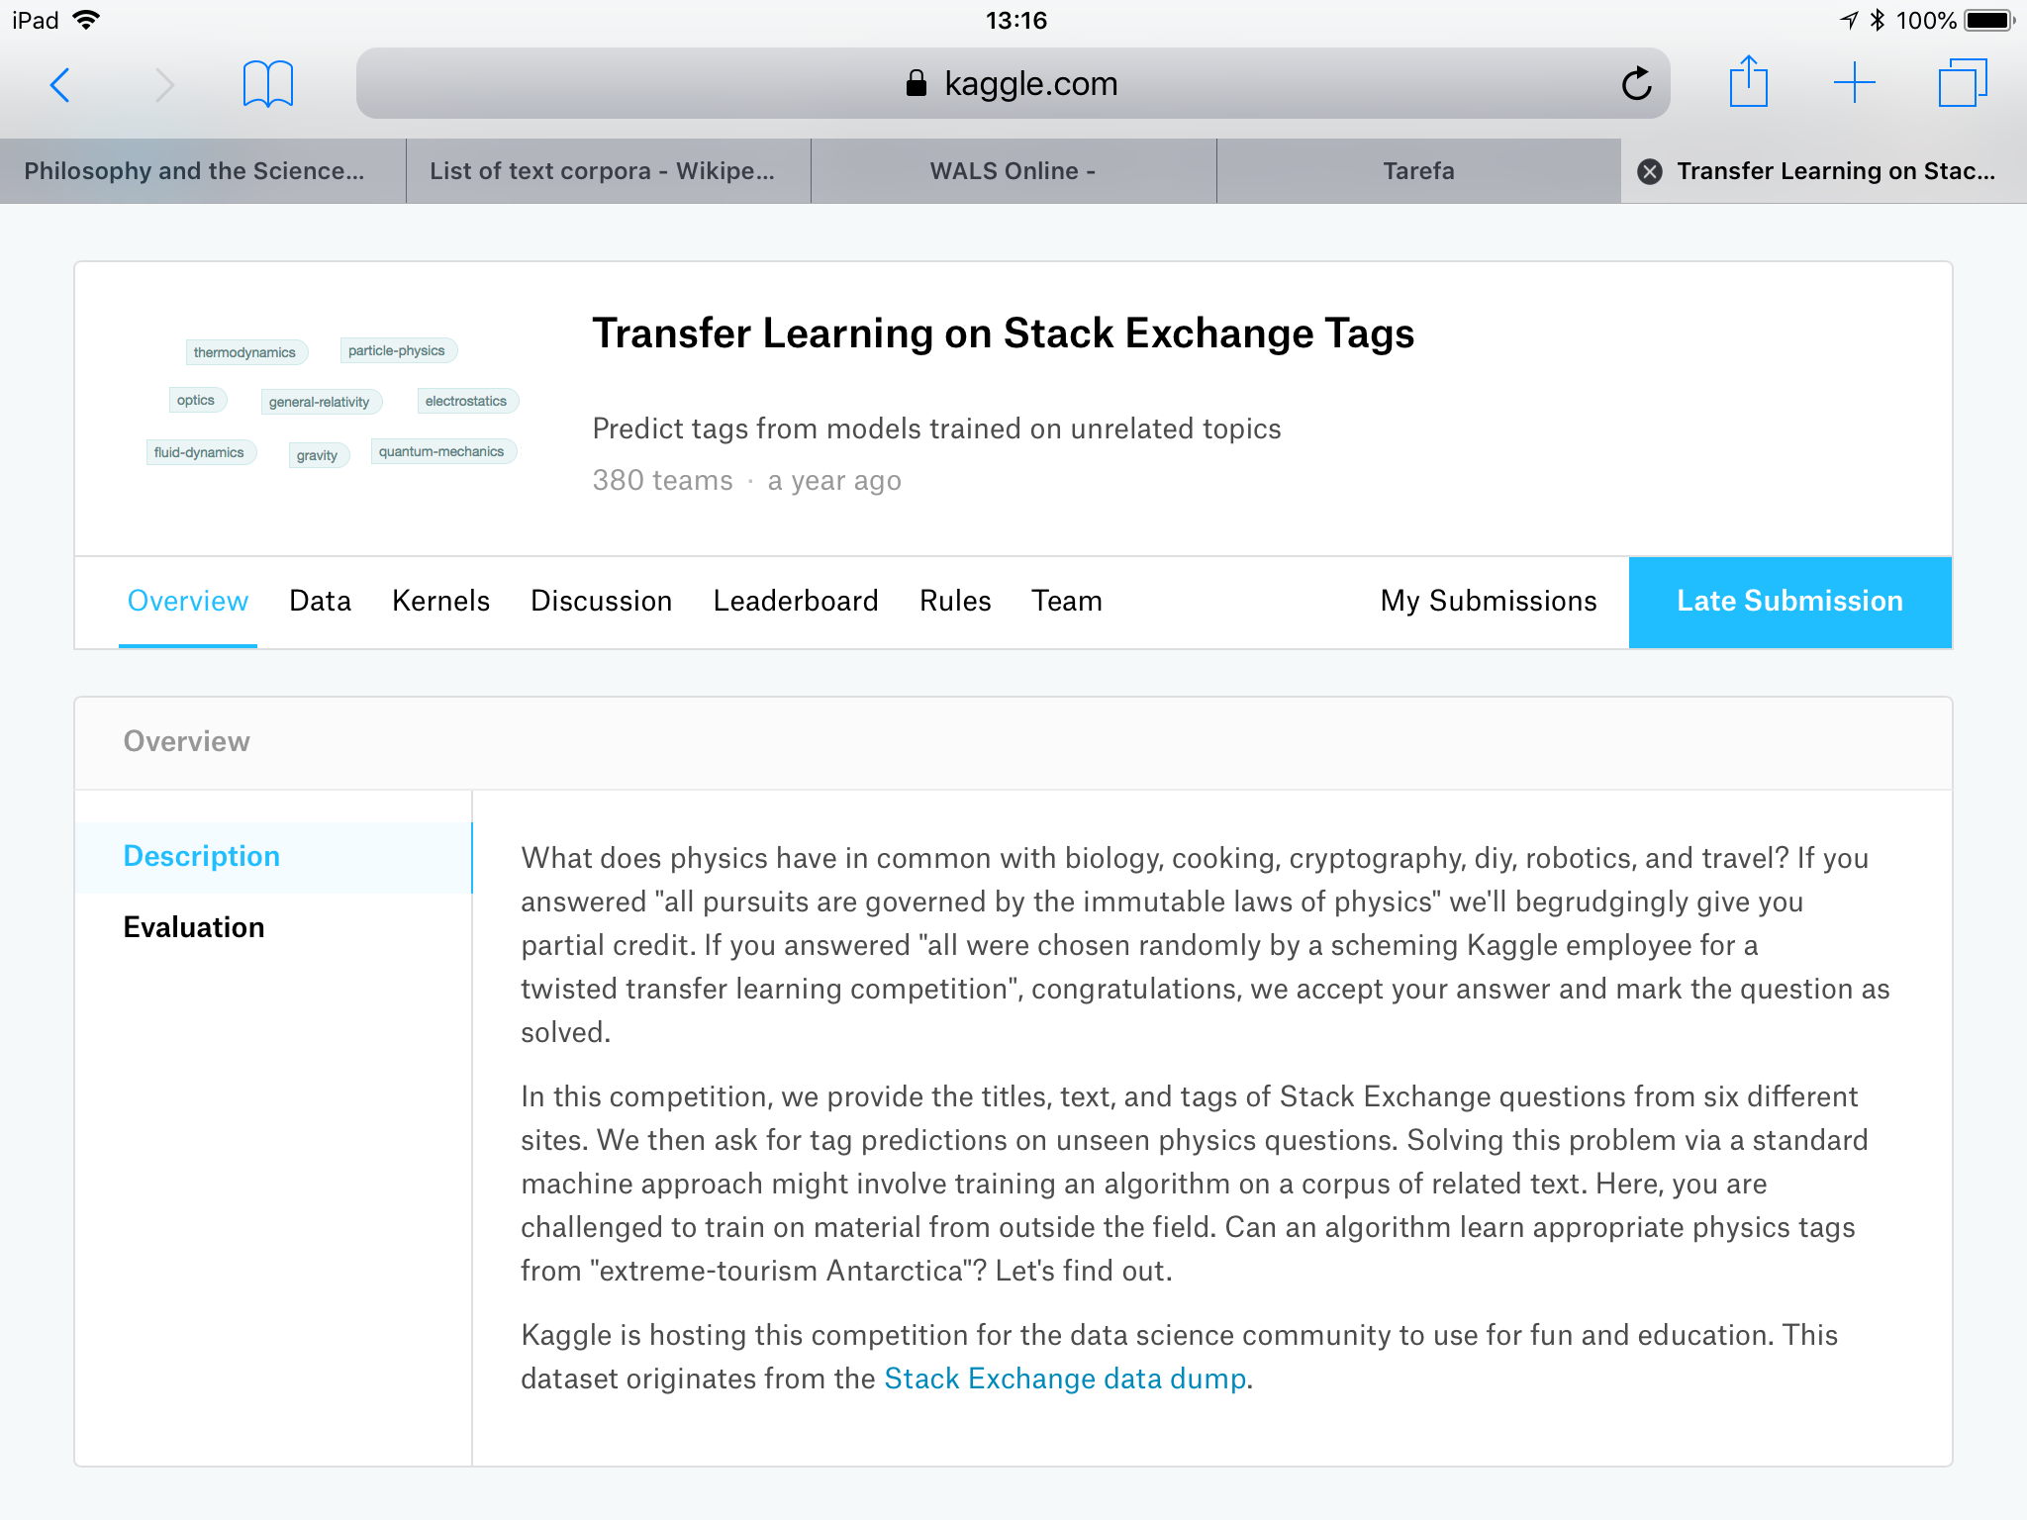
Texto
Classificação
Múltiplas classes

Slide 4
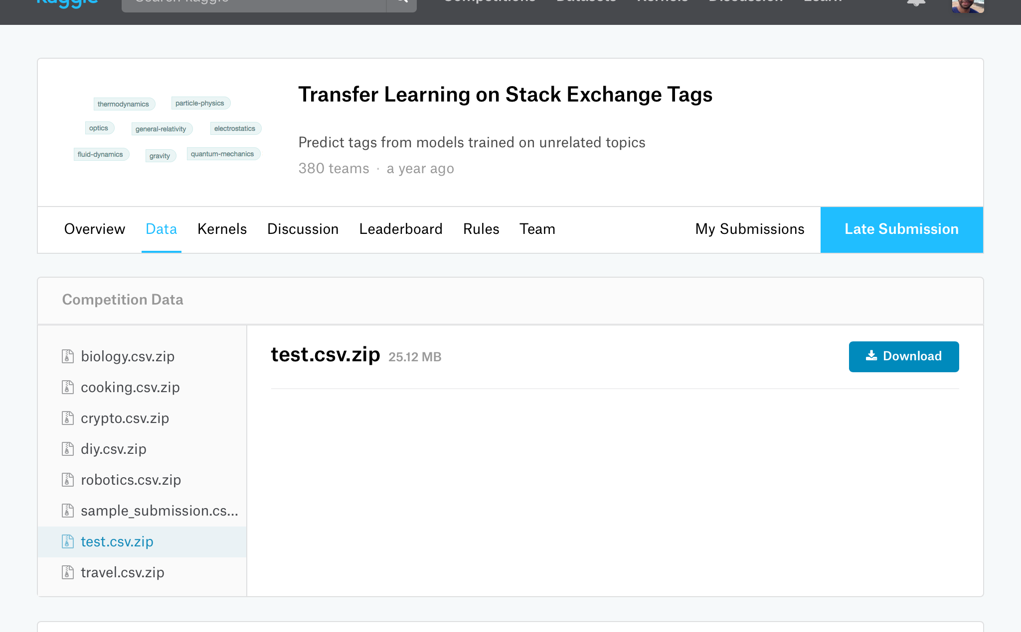
dataset
6 classes:
biology
cooking
travel
diy
robotics
crypto
datasets available on kaggle.com

Slide 5
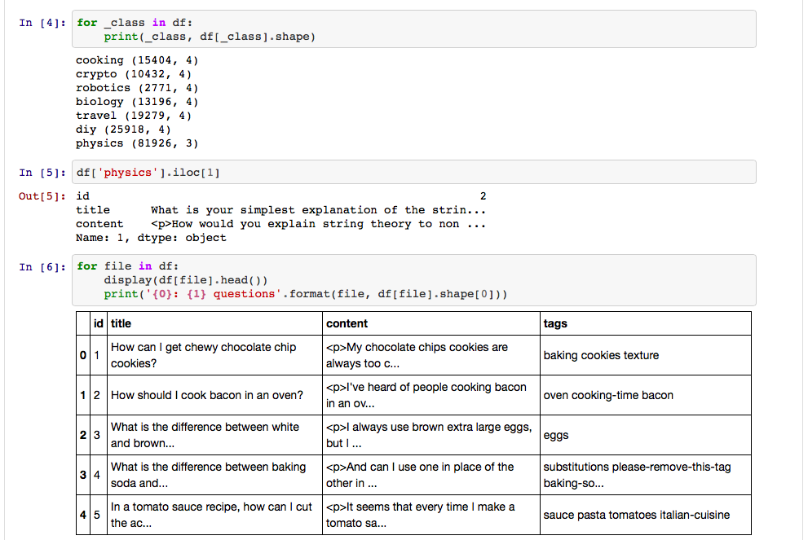
dataset – características

Slide 6
objetivo
Validação cruzada com 10 folds:
Classificador Naïve-Bayes (baseline);
Classificador WiSARD;
Classificador SVM;
Classificador XGBoost;
Comparar a performance dos vários classificadores;

Slide 7
github
https://github.com/rafaelscnunes/mab786
Repositório privado para colaboração dos participantes do grupo

